Slide 1
INDIJA
NAPRAVILA: LAURA MILOVAC

Slide 2
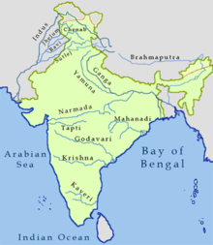
Drevna indija
Razvoj civilizacije u dolini Inda oko 250. godine pr. Kr.
Ljudi žive na Indijskom potkontinentu 400.000 godina, neki su u Indiju došli iz zapadne Azije, a drugi doplovili na čamcima iz istočne Afrike.
Indijci su se naselili kod rijeke Ind (današnji Pakistan).

Slide 3
Stanovnici
Dravidi
Dravidi su prastanovnici Indije i dijela Pakistana, jezično i etnički čine posebnu porodicu koja se sastoji od niza naroda.
Arijci
U Indiju su se oko 1400 g. Pr. Kr. doselili indoeuropski Arijci i uništili indske gradove.

Slide 4
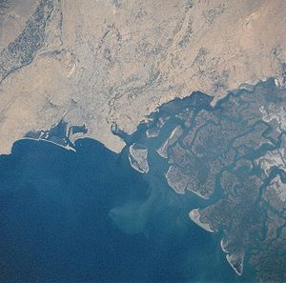
rijeka ind
Ind je najduža i najvažnija rijeka u Pakistanu. Izvire na Tibetanskoj visoravni u blizini Jezera Mansarovar, te teče kroz Jammu i Kashmir u Indiji i Sjevernim područjima Pakistana, pa prema jugu kroz Pakistan gdje se ulijeva u Arapsko more u blizini grada Karachija.
Krajnji izvor Inda je u Tiberu, rijeka započinje na ušću rijeka Sengge i Gar koje nose vodu iz gorja Nganglong Kangri i Gangdise Shan.
Ukupna dužina rijeke je 3200 km (1988 milja).

Slide 5
Indijska civilizacija
Indijska kultura je cvjetala oko 2500.-1600. pr. Kr. temeljila se na velikim, dobro isplaniranim gradovima uz rijeku Ind. Ljudi su uzgajali kukuruz, tkali pamuk i pisali zapise koje ljudi i dalje ne znaju kako čitati.
Najveća naselja ove kulture bili su gradovi Harappa i Mohenjo Daro koji je oko 2000. godine. pr. Kr. vjerovatno bio najveći grad na svijetu.

Slide 6
Vjera u indiji
Indijci su bili mnogobošci
Što znači da su vjerovali u više bogova, ali tu prevladava hinduizam ili brahmanizam
Vjerovali su u Brahmu (hindusi)
Ali nakon toga je bila još jedna religija u Buddhu (budizam)

Slide 7
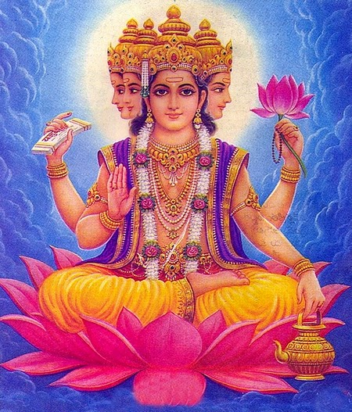
BRAHMA
(brahmanizam ili hinduizam)
Brahma je ime jednog od glavnih bogova hinduizma. Daljnji glavni bogovi su Višnu (ujedinjenje) i Šiva (uništenje). Svi troje zajedno stvaraju Trimutri.
Brahma je često prikazan
s 4 lica i 4 ruke.

Slide 8
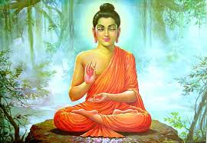
BUDDHA
(budizam)
Buddha duhovno i vjersko ime indijskog plemića i osnivača budizma Siddharthe Gautame (onoga koji je svoj cilj postigao). Siddhartha Gautama rođen je oko 560. godine pr. Krista u Kapilavastuu, na obronku Himalaje.
Umro je oko 480. godine pr. Kr. u Kusinari.

Slide 9
Jezik
Sanskrt
Sanskrt je najstariji poznati indoarijski jezik i jedan od najstarijih indoevropskih jezika.
Sanskrt je jezik najstarije indijske književnosti
To je klasični jezik Brahmana, a prvi put je sistematiziran još u 4. vijeku

Slide 10

HVALA NA PAŽNJI!

